Slide 1

Découverte Scratch
Programmation

Slide 2
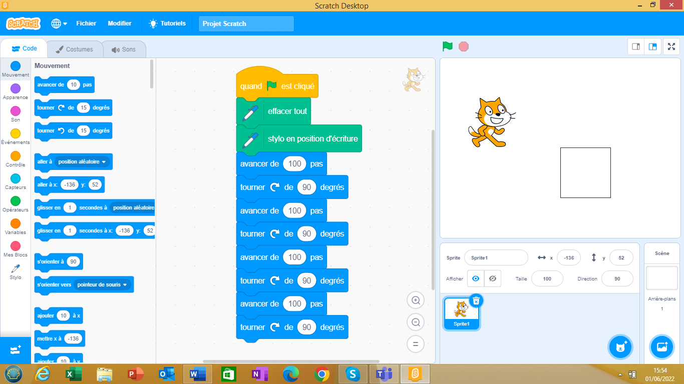
FONCTION Evénements

Slide 3
La forme géométrique : Fonctions mouvement et stylo (à aller chercher)

Slide 4
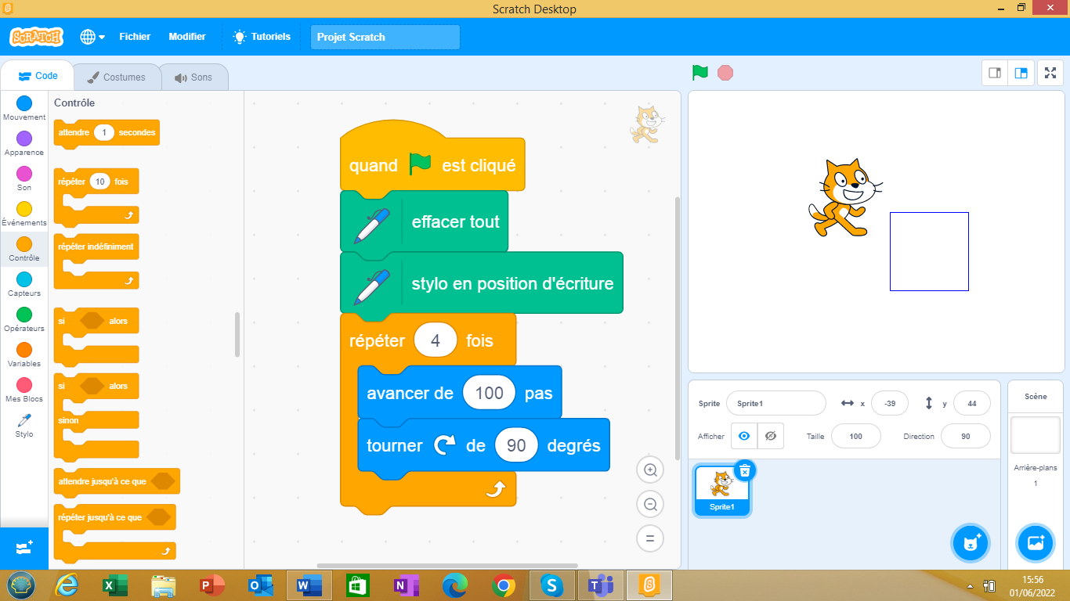
Fonction contrôle (boucle)

Slide 5
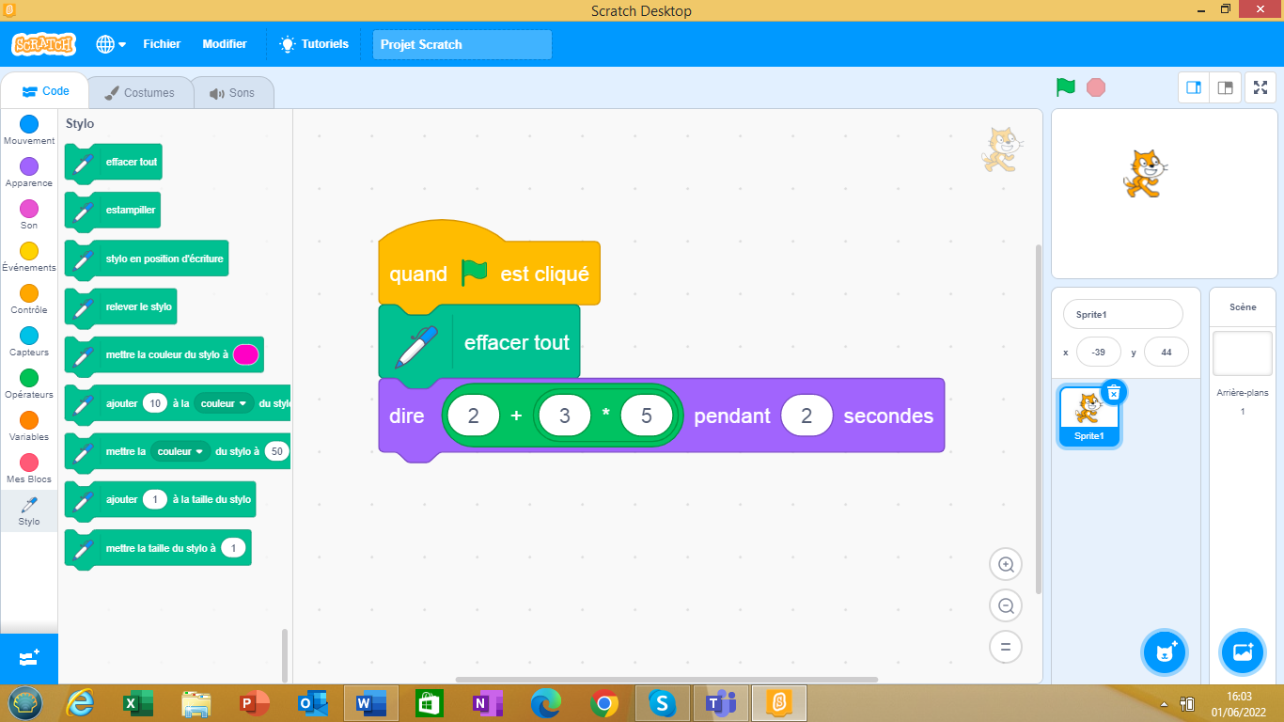
Les calculs : Fonctions Apparence et opérateurs

Slide 6
Approfondissement Scratch
Programmation

Slide 7
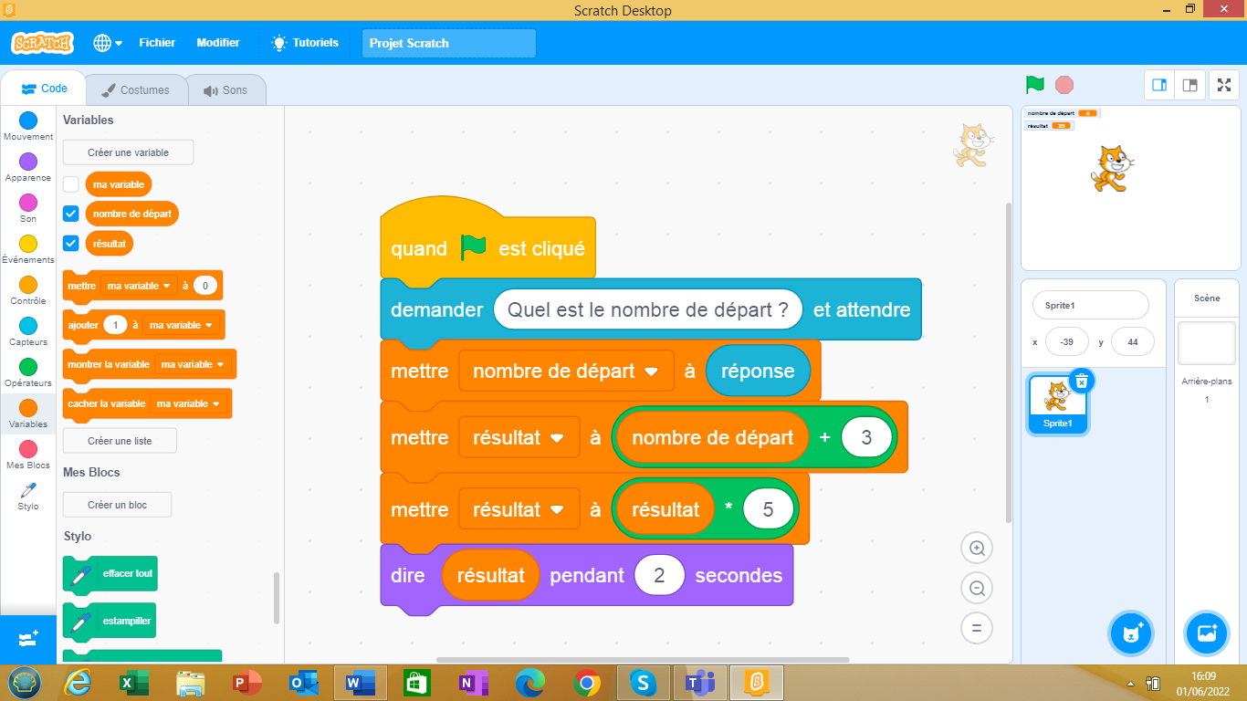
Fonctions Capteur et Variables

Slide 8
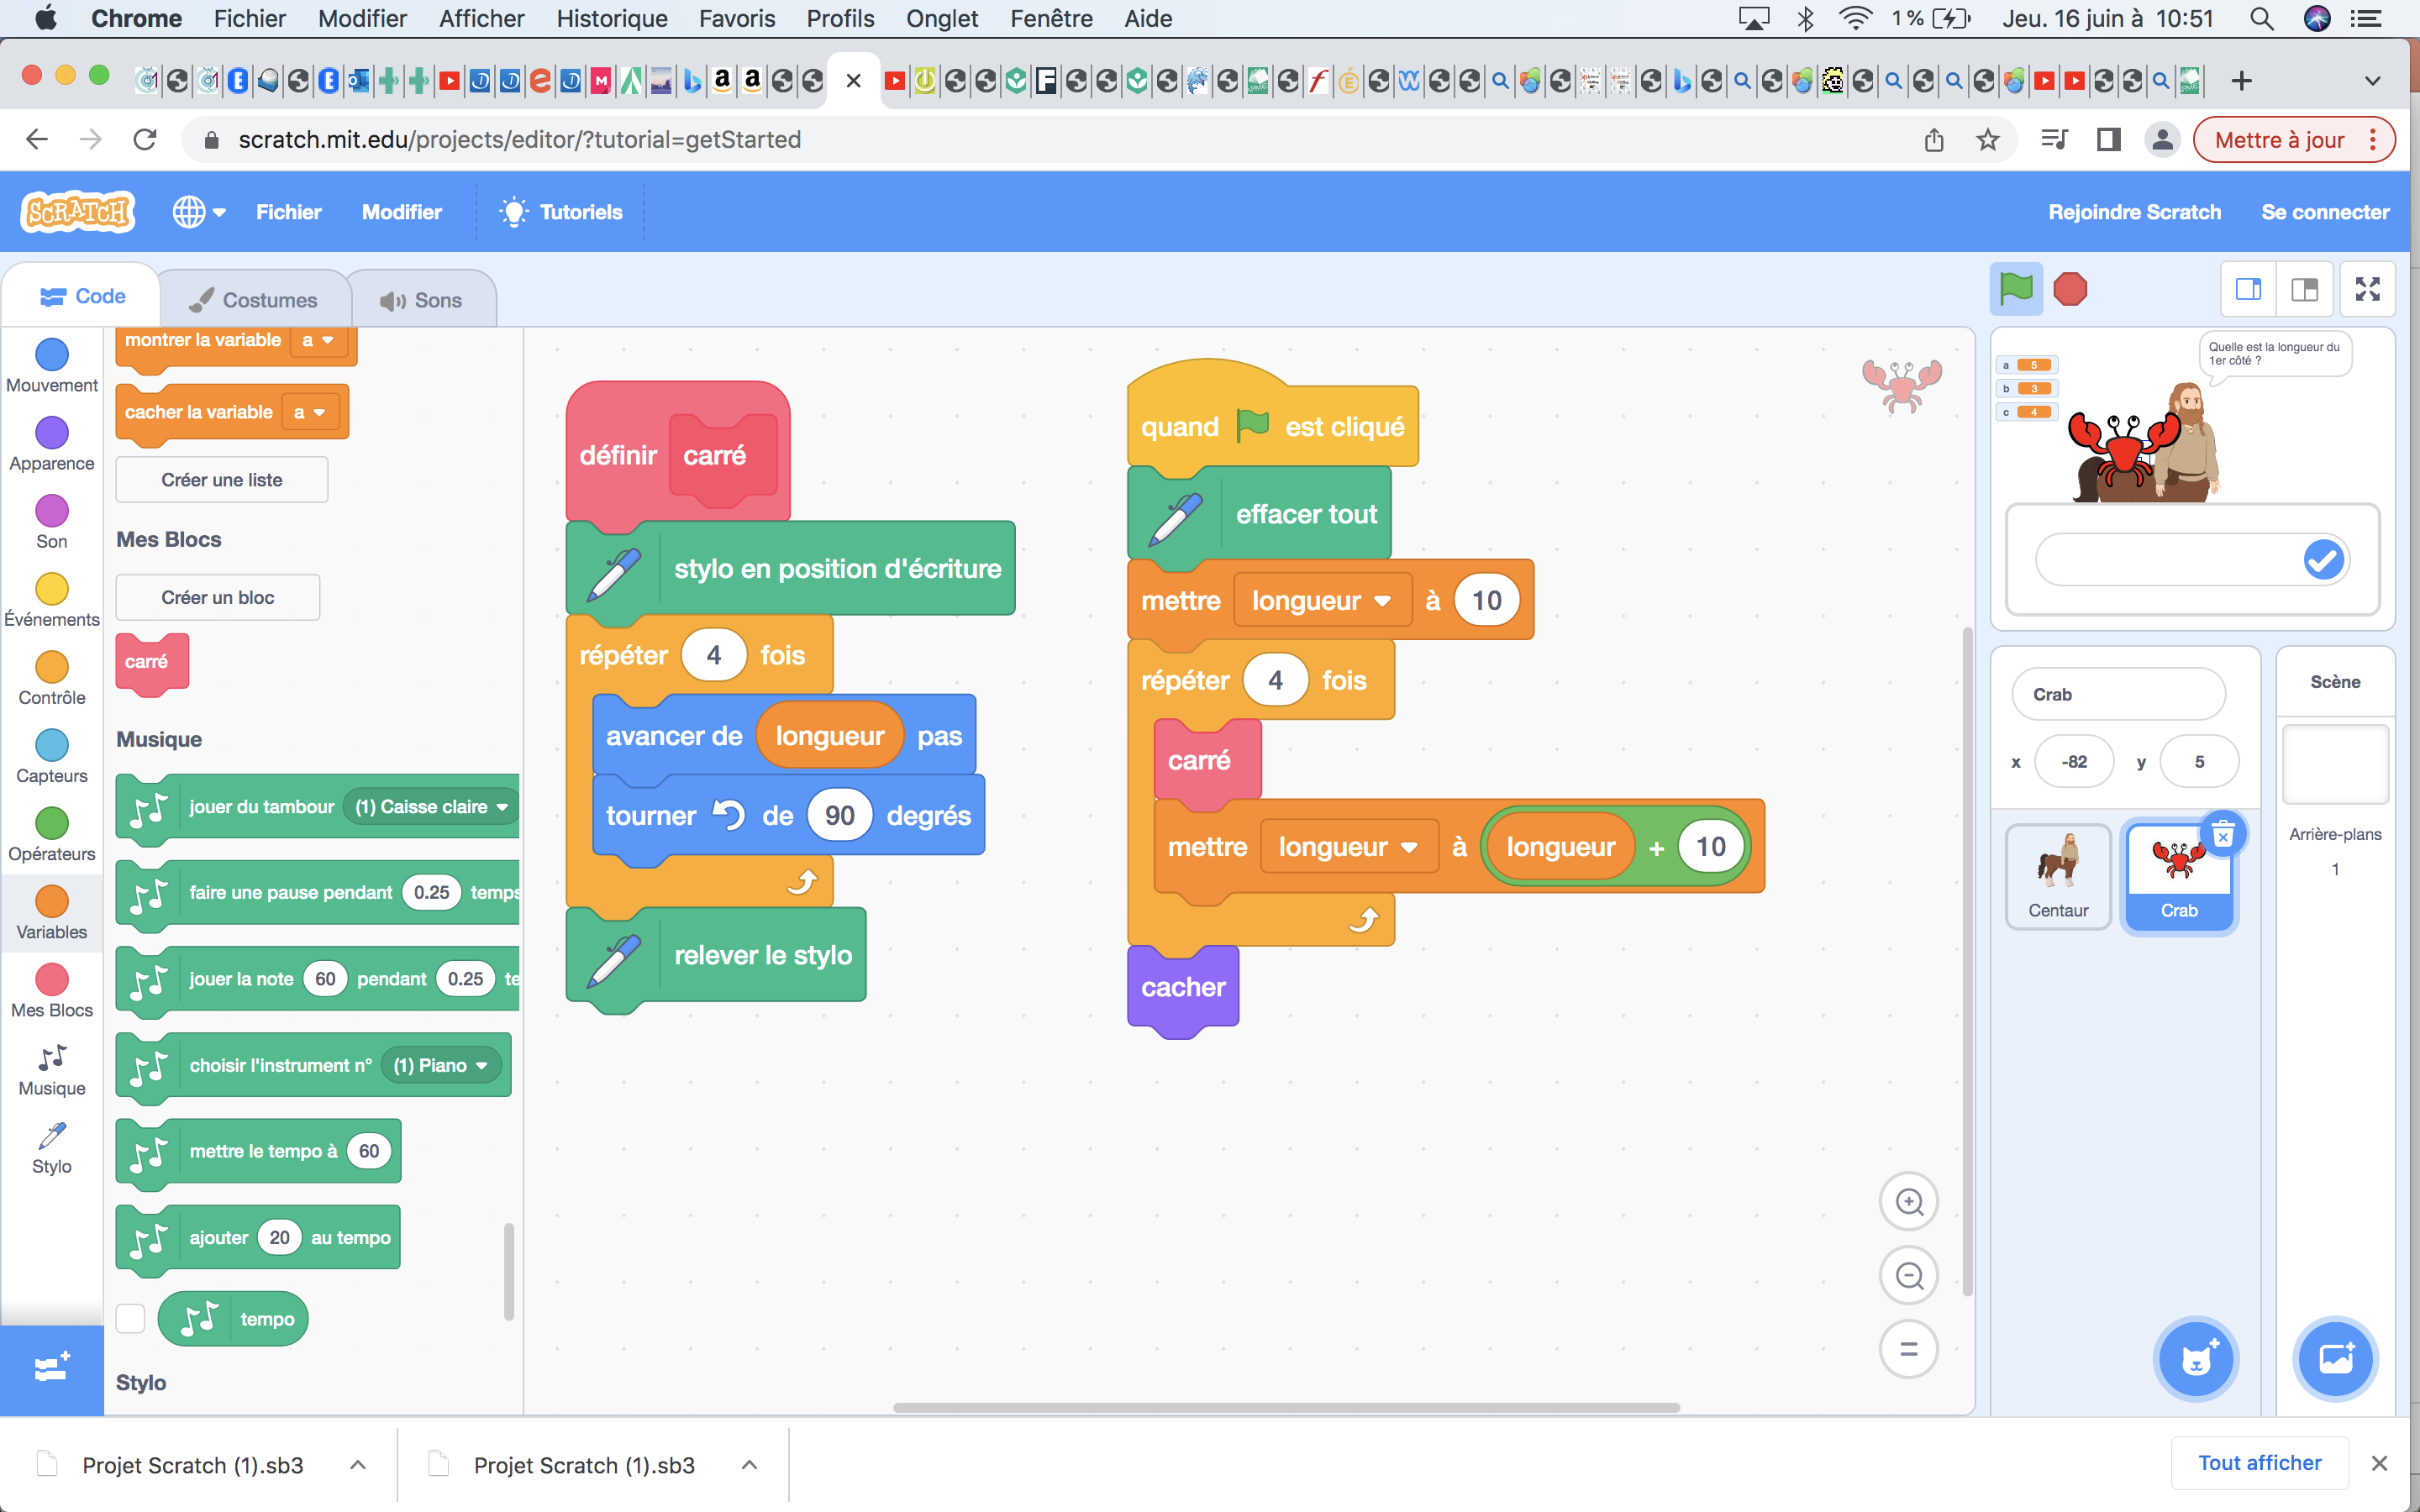
Fonction « Mes blocs (d’instruction) »
Le bloc d’instruction « carré » ci-dessous a été programmé puis utilisé dans le programme ci-contre :

Slide 9
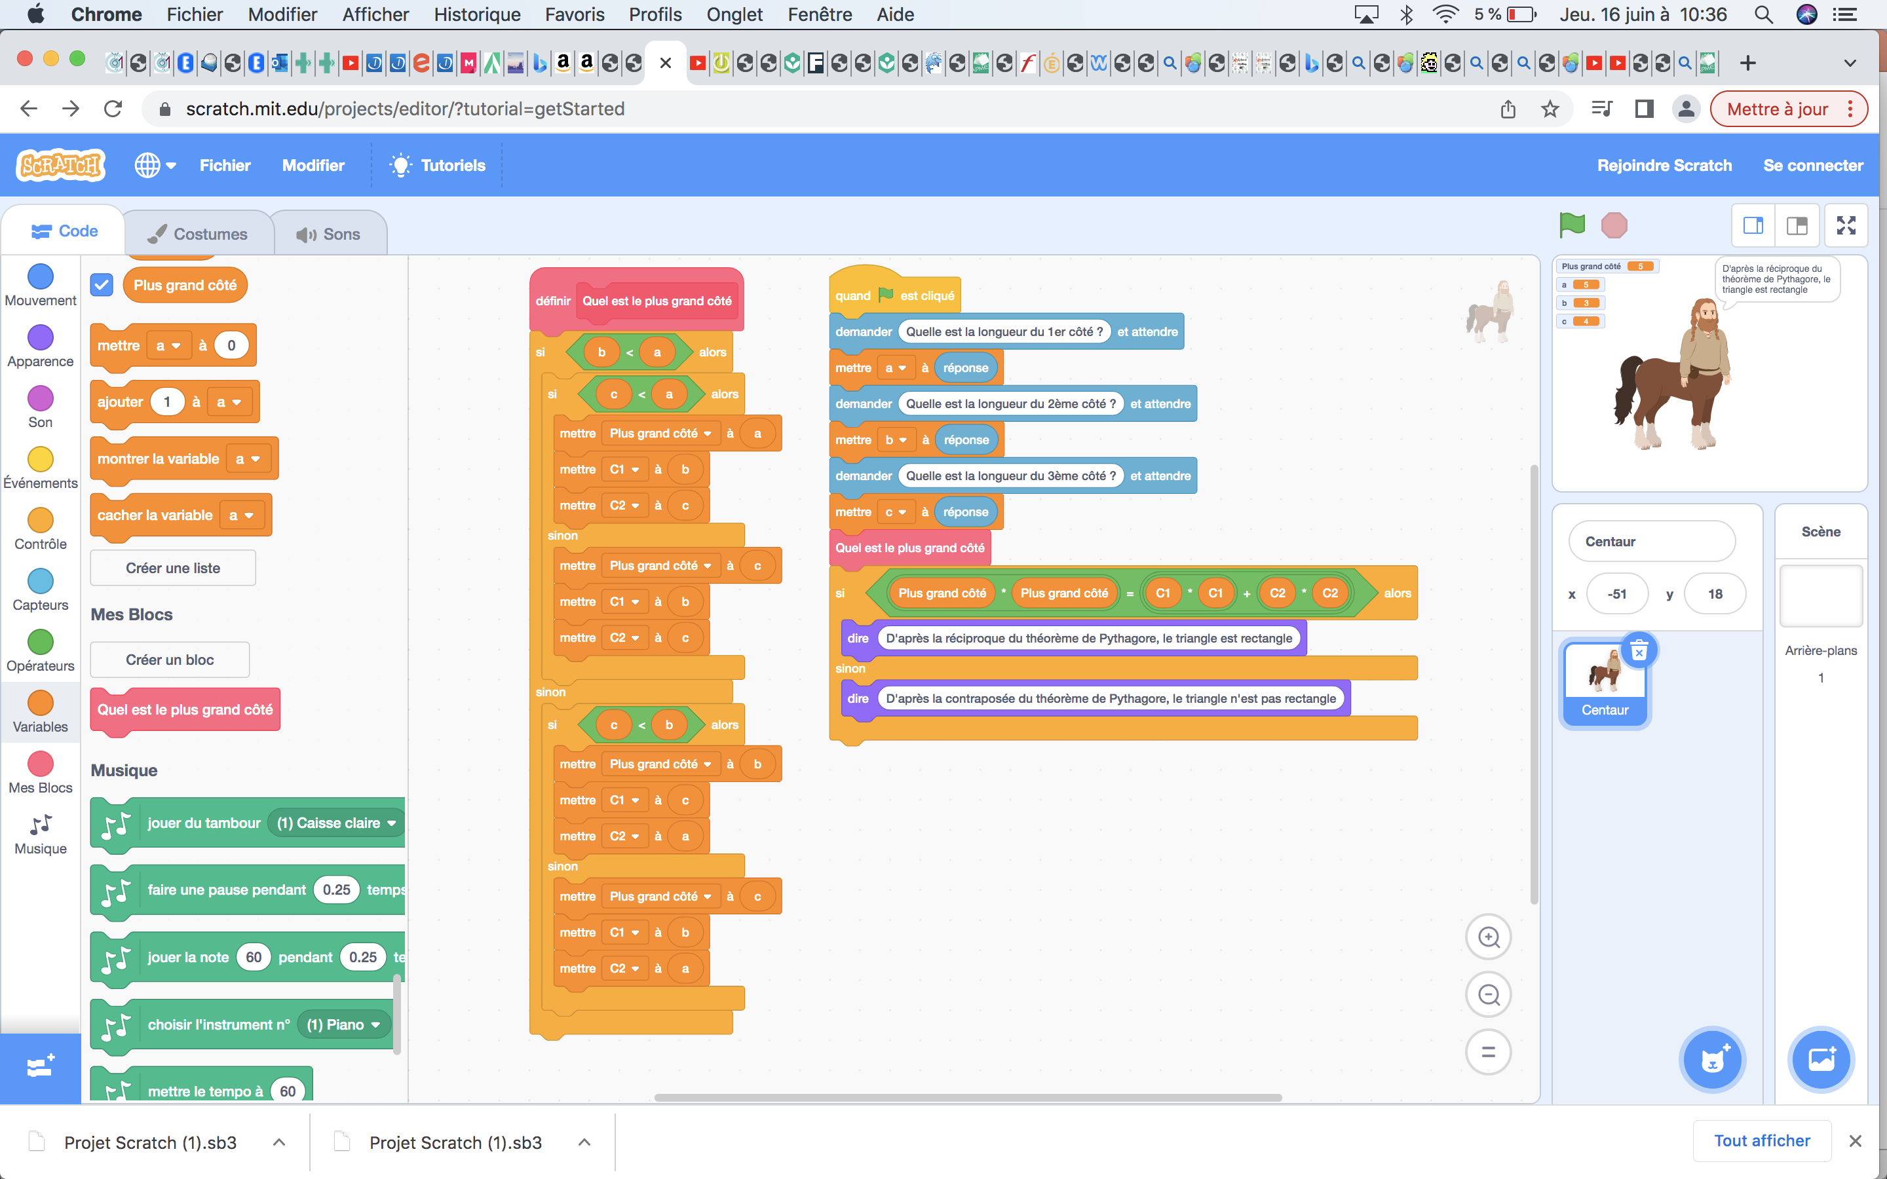
Fonction : bloc d’instruction et boucle si/sinon

